Slide 1
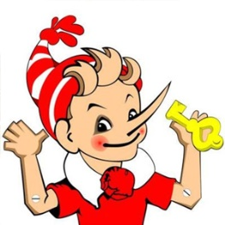
Лексическая тема «Насекомые»
Словарь:
Насекомые, муха, комар, пчела, стрекоза, кузнечик, жук, гусеница, паутина, улей, муравейник,
Признаки:
полосатая, мохнатый, крылатые, желтый, зеленый, черный, красная,
Действия:
летает, ползает, прыгает, кусает, стрекочет, жужжит, плетет.

Slide 2
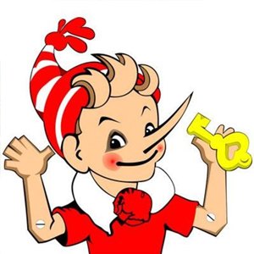
Учим детей использовать предлог – на -, согласовывать слова в предложении
Игра « Где сидят насекомые»
Улитка сидит на грибочке.
Жук сидит на листочке.
Кузнечик сидит на траве.
Гусеница сидит на цветочке.

Slide 3
Учим детей использовать предлог – в -, согласовывать слова в предложении
Игра «Кто где живет»
Муравей живет в муравейнике.
Кузнечик живет в траве.
Пчела живет в улье. И т. д.

Slide 4
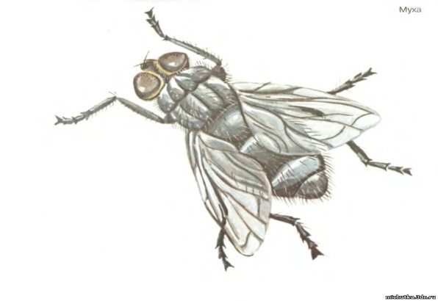
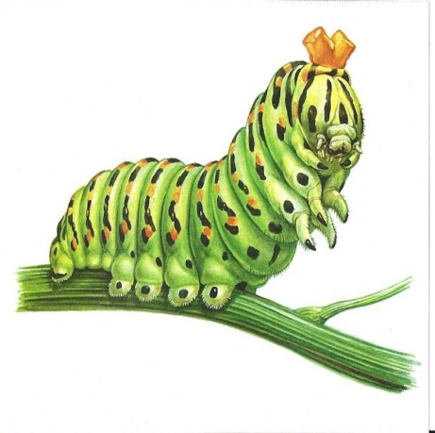
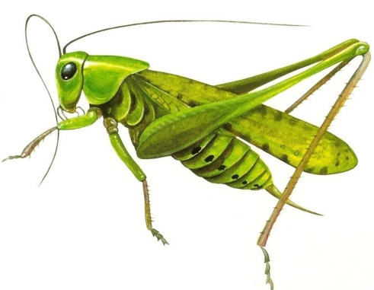
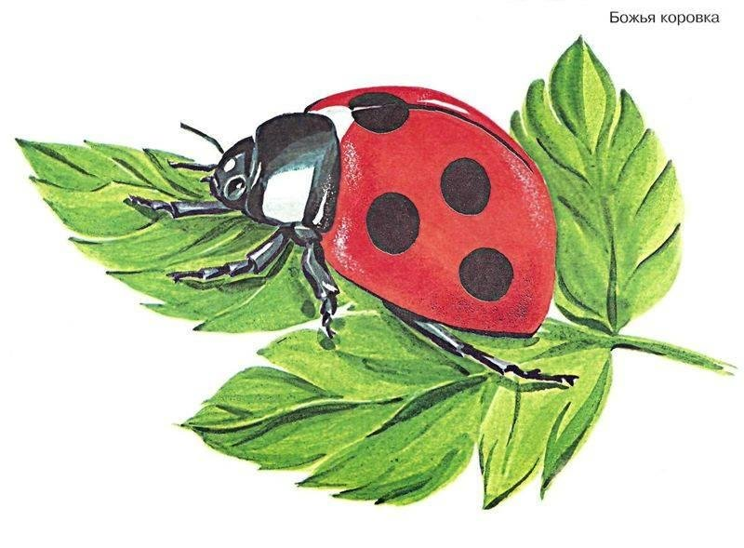
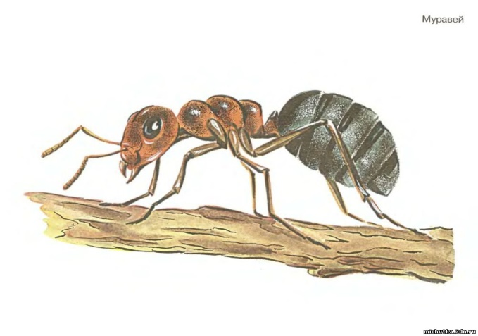
Учим детей приемам словообразования
Игра «Договори словечко»
Божья коровка желтень…/кая/
Муравей чернень… /кий/
Кузнечик зеленень …/кий/
Оса полосатень … /кая/ и т.д.

Slide 5
Учим детей проговаривать слова по слогам
Игра «Отпрыгай слова, прохлопай слова, простучи слова»
Жук
Паук
Гусеница
Кузнечики
Паутина
Бабочка

Slide 6
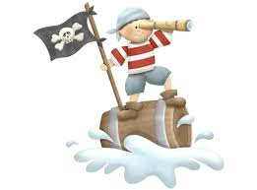
Развиваем зрительное восприятие. Активизируем глагольный словарь.
Игра «Найди и назови насекомых»
Игра «Кто как передвигается?»
Стрекоза летает.
Гусеница ползает.
Кузнечик прыгает.

Slide 7
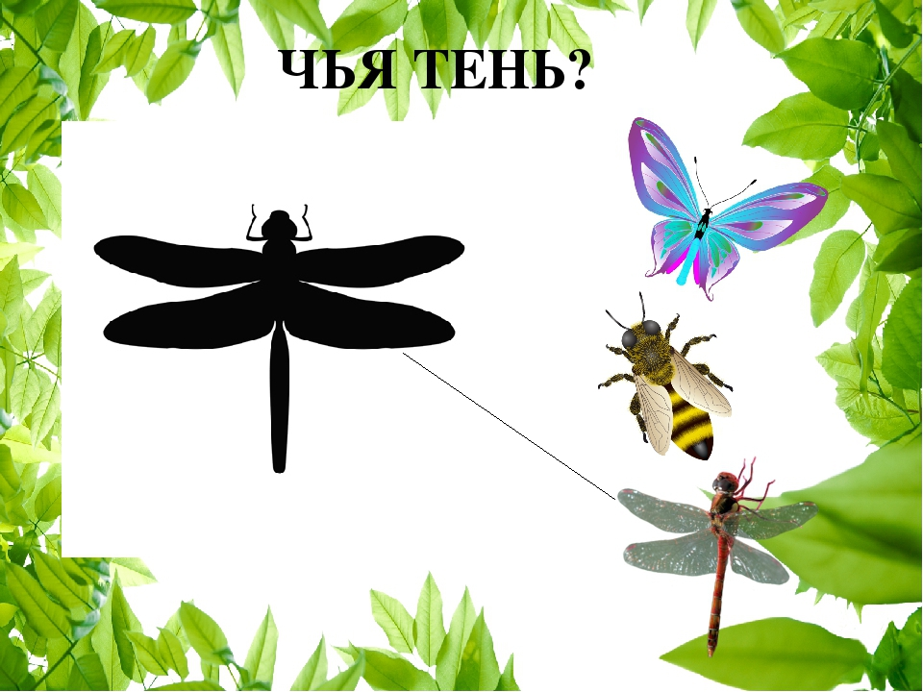

Slide 8
«Сороконожка». Составить рассказ по опорным рисункам
Жила – была сороконожка. Собралась она в гости. Выглянула в окошко. А на улице идет дождь. Стала сороконожка надевать галошки. Пока сорок ножек обула, засветило солнышко. Стала сороконожка галошки снимать. Пока снимала. Пошел снег. Решила сороконожка валенки надеть. Пока сорок ножек обула, зима кончилась. С тех пор сороконожка босиком ходит.
??? О каком времени года говорится в рассказе?
Повтори скороговорку.
Слишком много ножек у сороконожек

Slide 9
Составь рассказ о любимом насекомом и нарисуй.

Slide 10
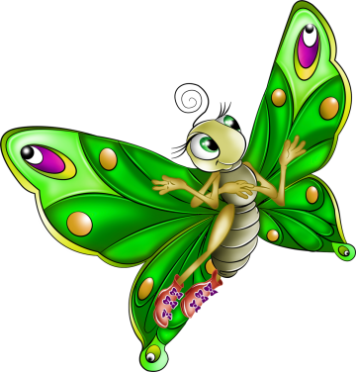
Развиваем зрительно – моторную координацию, воображение.
«Маленький художник»
Придумай свой узор и нарисуй.
В ярком платьице модница, Погулять охотница. От цветка к цветку летает, Утомится – отдыхает.

Slide 11
Нарисуй по схеме насекомое

Slide 12
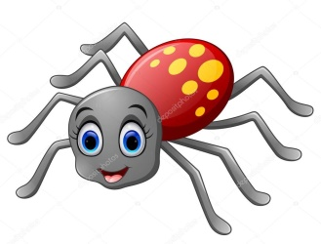
Игра – беседа «Представь себе, что ты паучок»
Взрослый предлагает ребенку вспомнить мультфильм про паучка, у которого не было друзей, потому что все его боялись и считали некрасивым.
Помнишь, как мы наблюдали за жизнью паучка, а Маша хотела его раздавить. Давай подумаем, почему я ей не разрешила это сделать? Что ты знаешь о паучке?
Давай с тобой поиграем! Представь, что ты маленький паучок. У тебя восемь ножек, и ты, ловко перебирая ими, ползешь по травинкам и даже по ровной стене. А еще ты умеешь плести паутину. Она у тебя такая легкая, ажурная, воздушная, как кружево. Иногда на нее попадают капельки росы и блестят на солнце. Тогда твоя паутинка становится еще красивее. Твоя паутинка расположена в очень тихом и уютном месте. Ты любишь раскачиваться на ней, когда дует легкий ветерок.
Что ты можешь рассказать о себе паучок?
С кем из насекомых ты дружишь?
Когда в твою паутину попадают другие насекомые – это хорошо или плохо?
А если бы в твою паутину никто не попался, чтобы было с тобой?
Как ты думаешь, если бы тебя и других паучков не было на Земле, что – нибудь бы изменилось? Кого ты боишься?
Как ты относишься к тому, что многие люди тебя боятся и не любят?
В каком месте ты любишь строить – плести свою паутинку?
О чем ты мечтаешь, когда отдыхаешь на ней? Ты знаешь, что люди бывают красивые и некрасивые. Ты же не будешь обижать некрасивых людей? Ведь они не виноваты в том, что они такими родились. Так и животные, и насекомые бывают красивые и некрасивые. Мне кажется, что каждый красив по – своему, нужно только внимательно присмотреться. Да и нет на Земле бесполезных животных.
Ты посмотрел на мир глазами паучка. Теперь, я думаю, ты никогда не обидишь и никому не позволишь уничтожить пауков.

Slide 13
До новых встреч !

